Slide 1

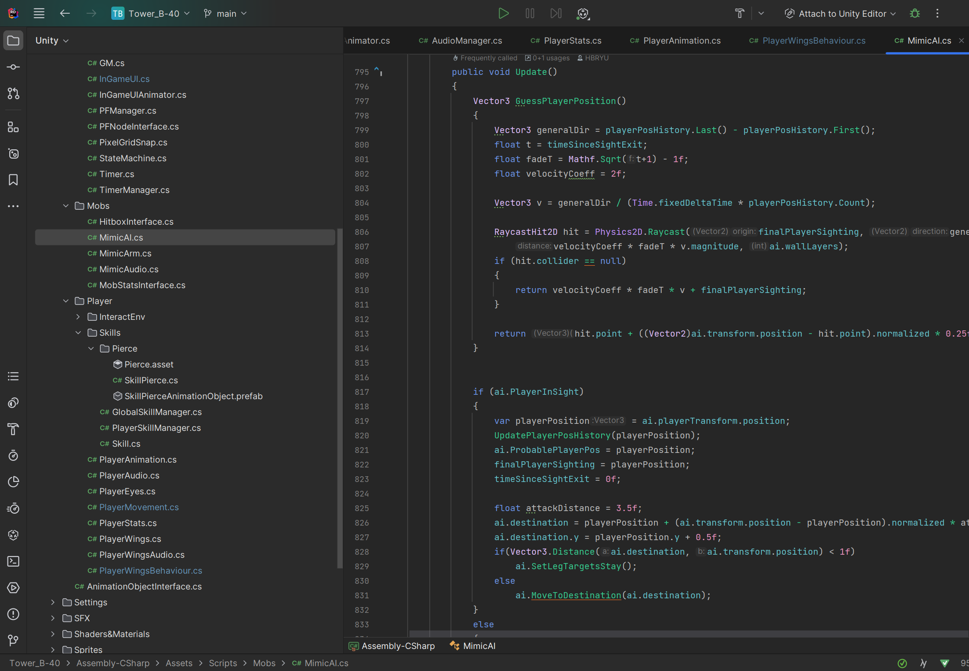
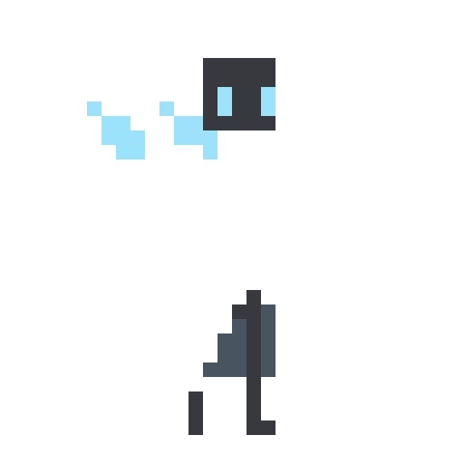


Unity Game Dev
Unity Game Dev
YCC 2023.4 ~ 2024.2
YCC 2023.4 ~ 2024.2
AI 23 류한비
AI 22 윤석준

Slide 2


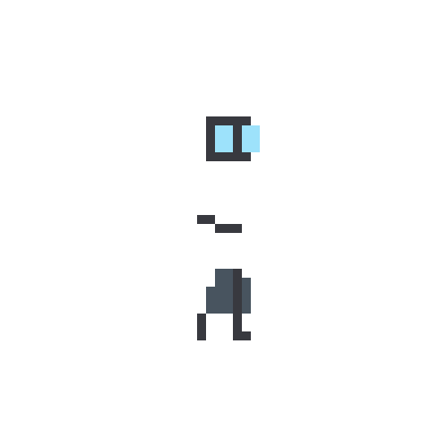
INDEX
- Project Goals
- Game Design
- Notable technical stuffs
- Graphics + Animations
- Sound Design
- Demo
- Plans

Slide 3
1.
Project Goals
“플레이어, 적, 그래픽과 SFX, UI 등
기본적인 기능만 담은 프로토타입(Prototype)”

Slide 4

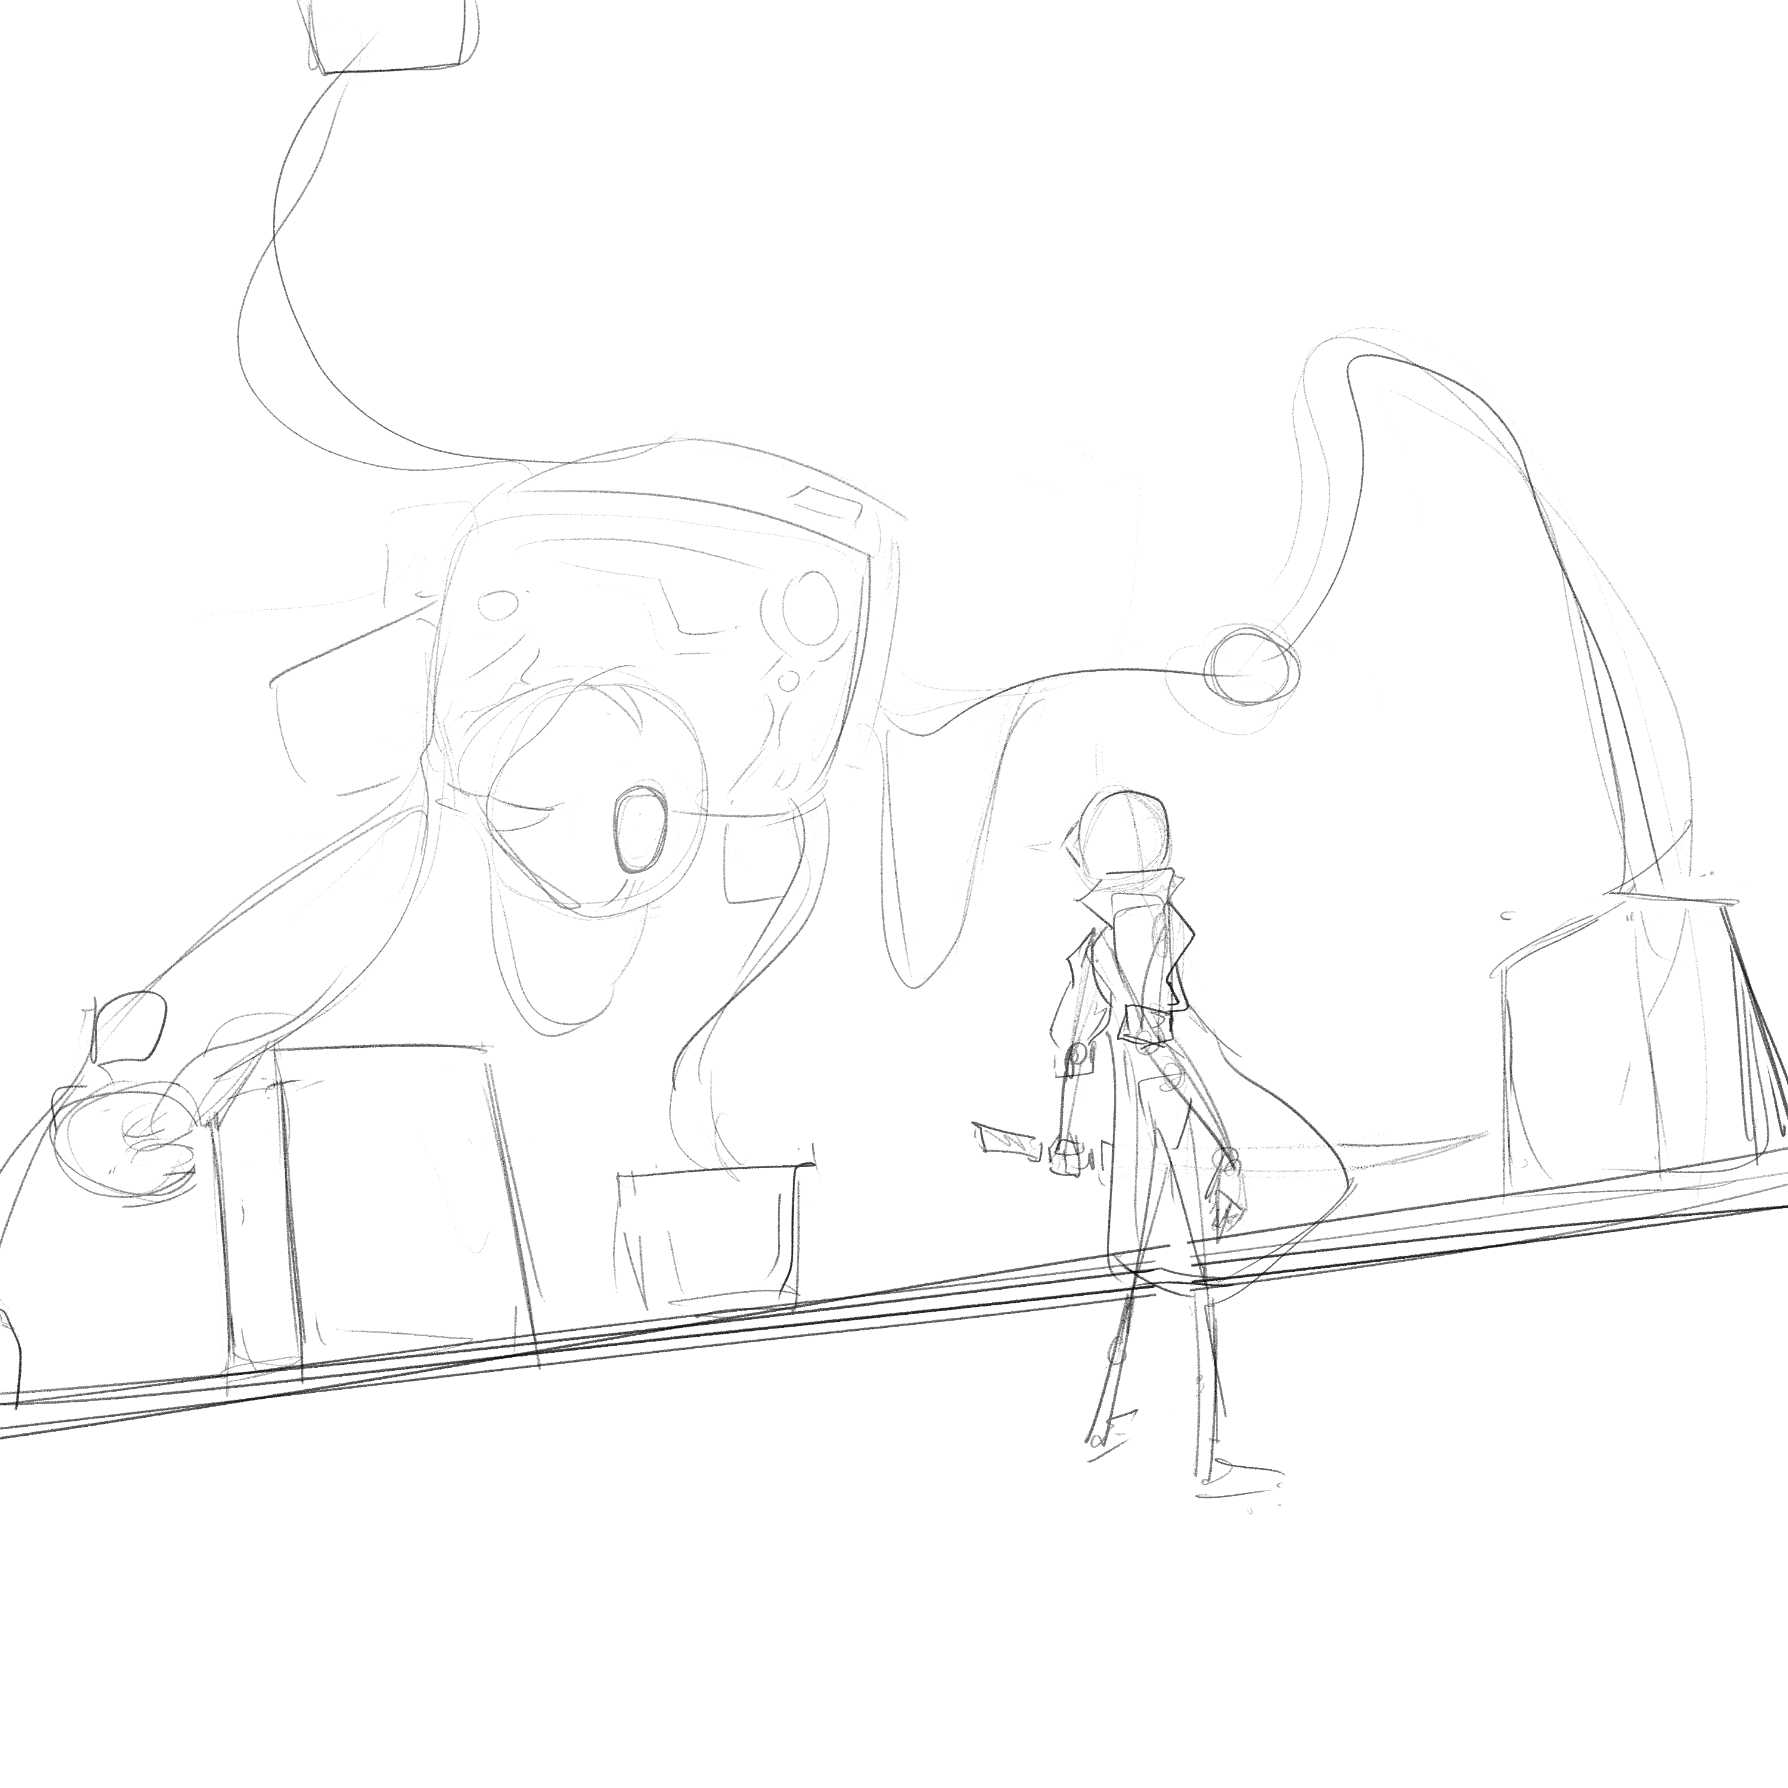
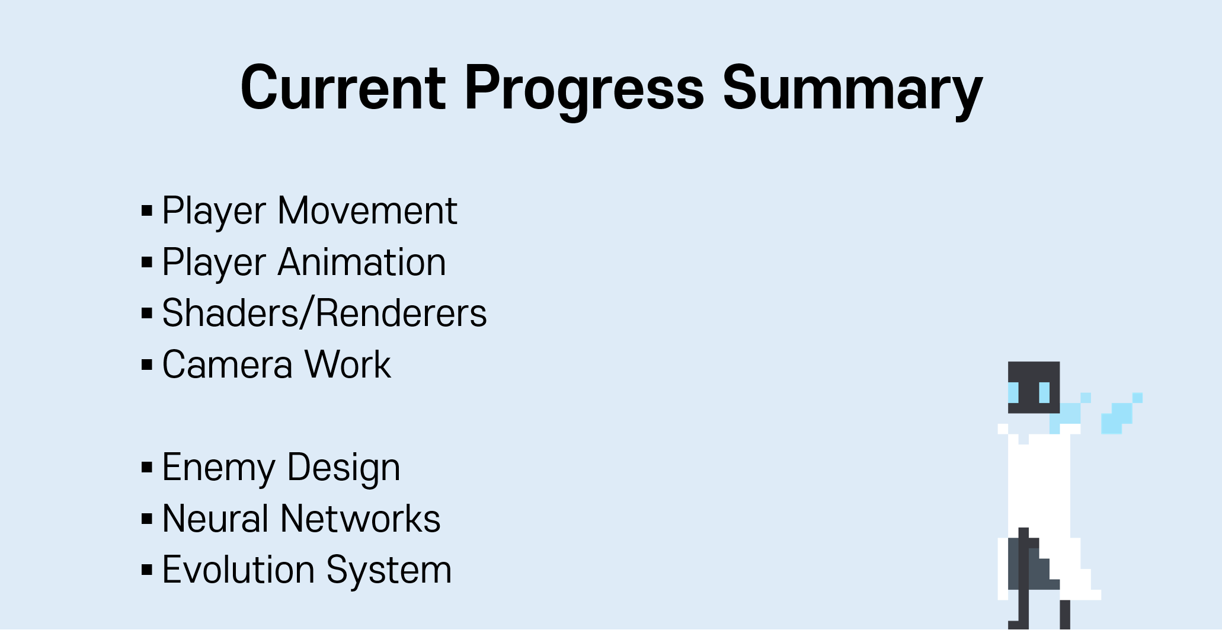
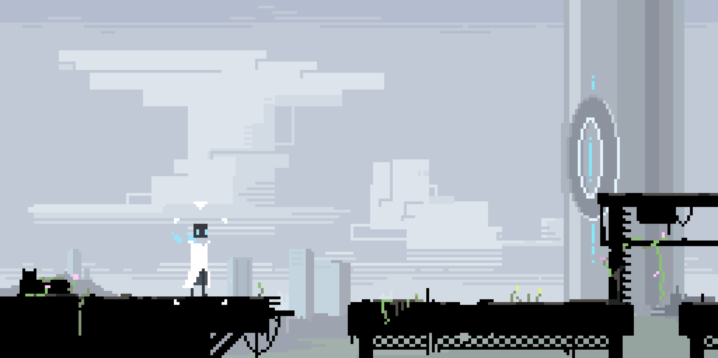

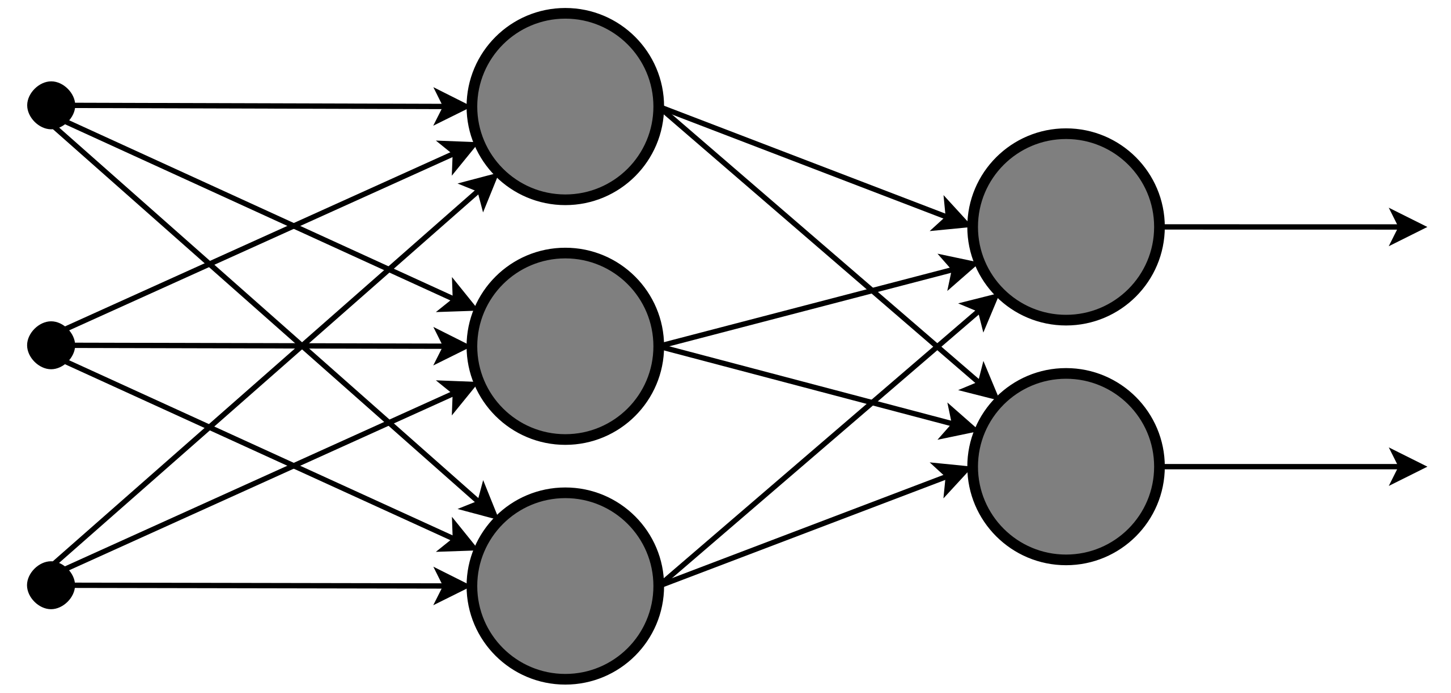
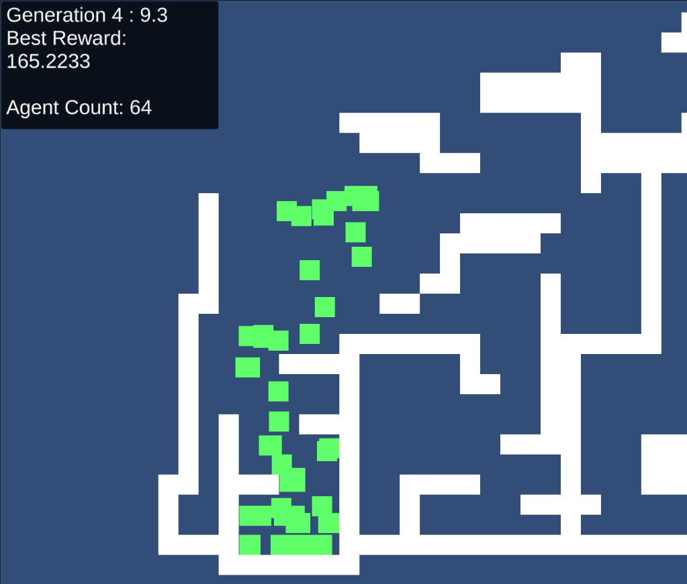
float[] inputVector
센서
computeClock
C#
C#
NeuralNetwork
brain
NeuralNetwork
brain
2023-1
AgentBehaviour
float[] outputVector
행동
2023-1

Slide 5
[ 2023-2 ] Progress Update
Player Animation
Enemy Behaviour AI
Wing System
SFX
UI + Skill Canvas
Background + Environmental Elements
Etc
→ Functioning Prototype

Slide 6
2.
Game Design

Slide 7
Concept

Slide 8
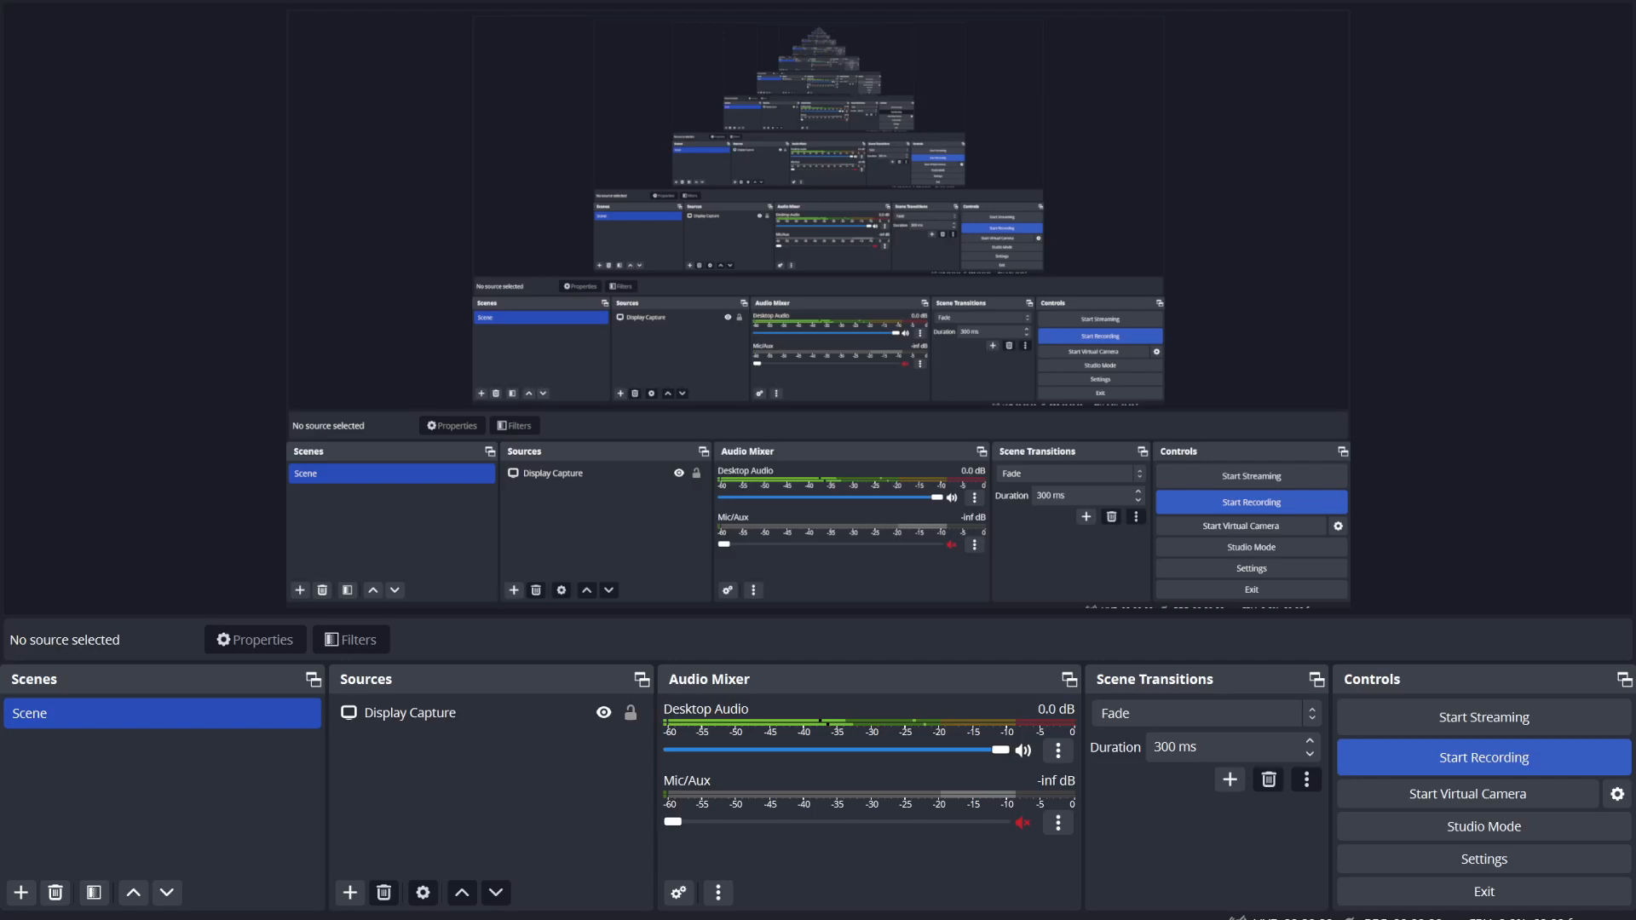
Movement System
WASD + F (Dash)

Slide 9
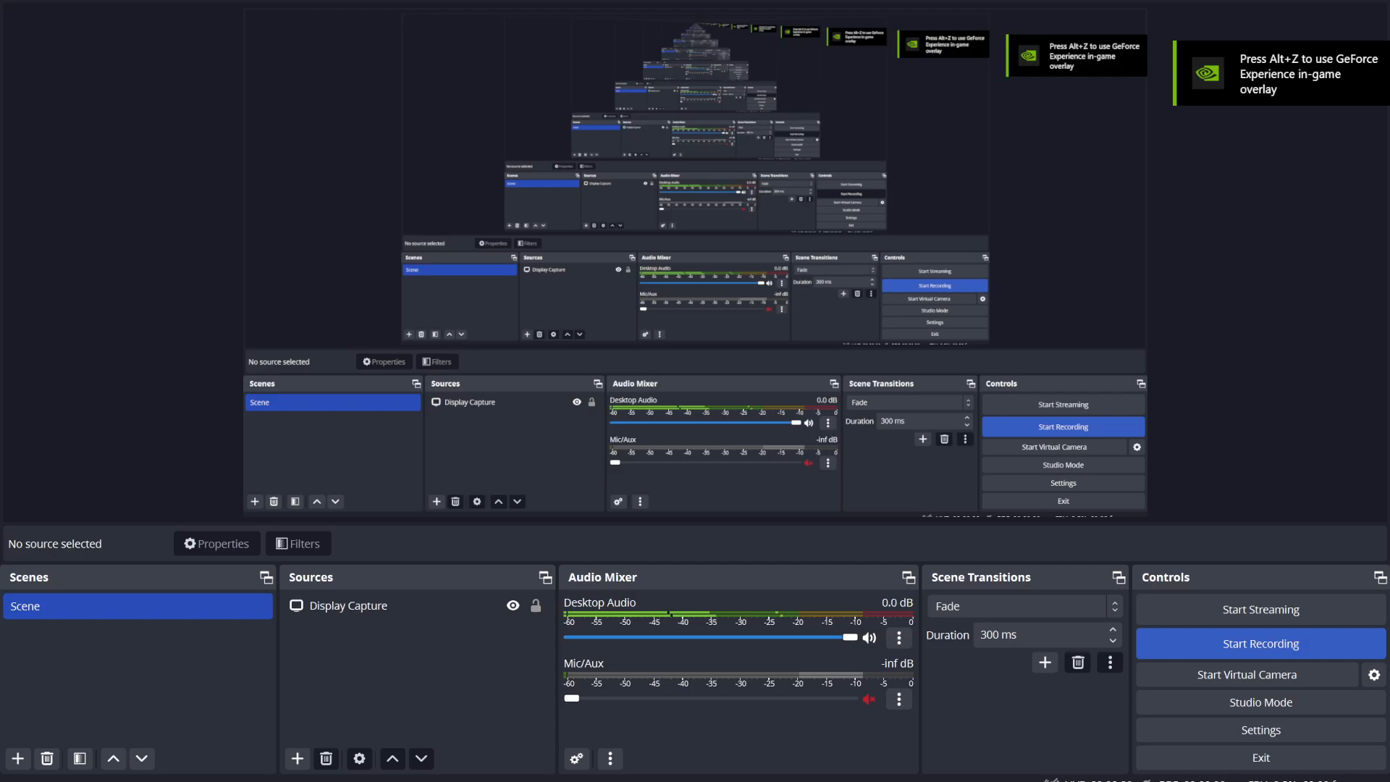
Wings
Right + Left Mouse Button: 각 날개 조종 → 범위 내 물체와 상호작용 + 공격

Slide 10

Skill System
타일을 연결해 패턴을 그려 스킬을 발동시키는 시스템
→ 순발력을 발휘하여 전투 상황에 필요한 스킬을 빠르게, 전략적으로 발동시킬 수 있을 것으로 기대

Slide 11
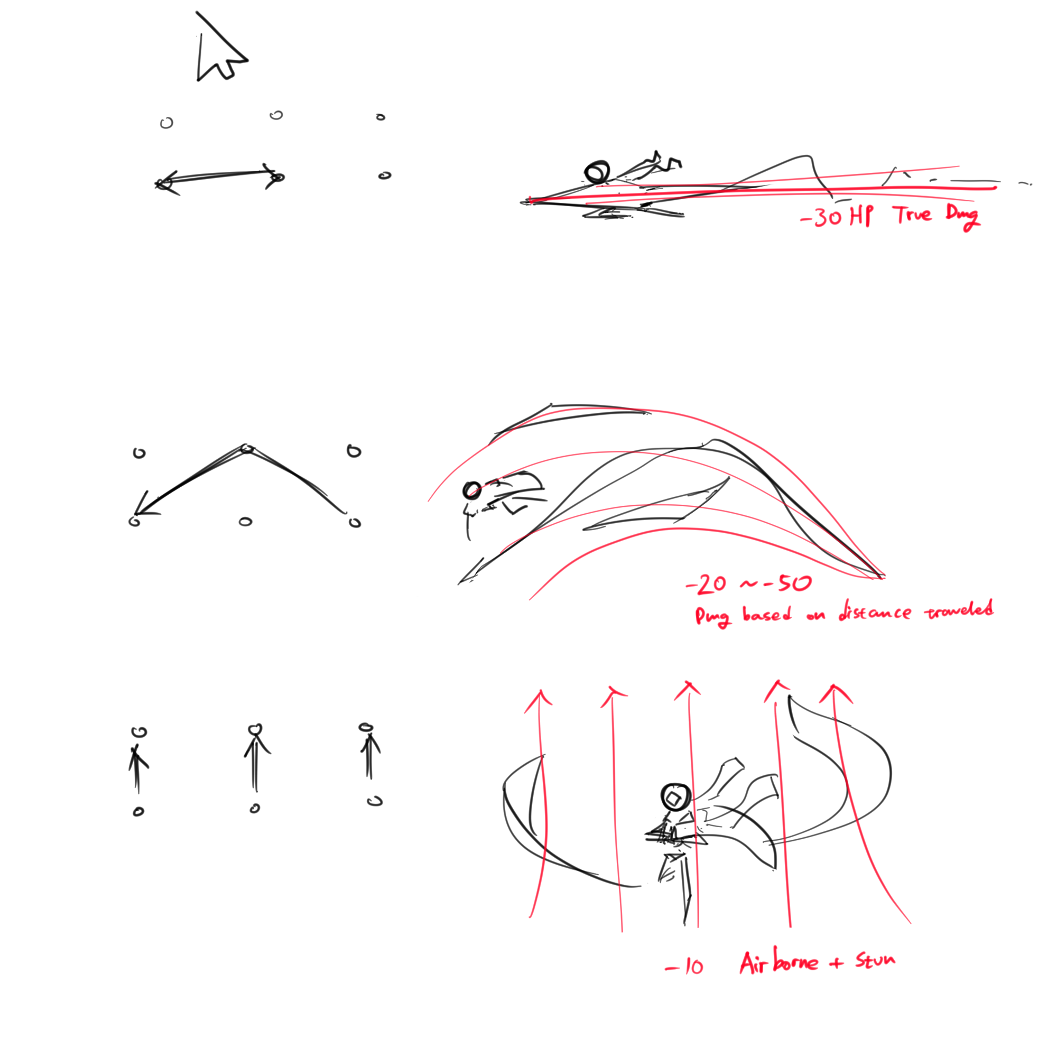
Skill System
타일을 연결해 패턴을 그려 스킬을 발동시키는 시스템
→ 순발력을 발휘하여 전투 상황에 필요한 스킬을 빠르게, 전략적으로 발동시킬 수 있을 것으로 기대

Slide 12
3.
Technical Stuffs

Slide 13
Pathfinding
유닛이 맵 상 두 지점을 이동 → 경로 계산 필요!
Dijkstra’s Algorithm
A* Algorithm

Slide 14
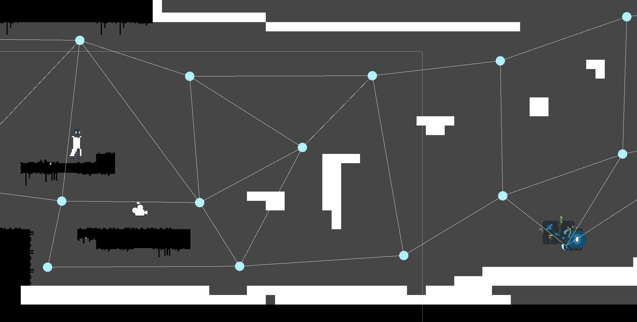
Dijkstra’s Algorithm
Dijkstra’s Algorithm
맵에 배치된 그래프상 경로 계산
장거리
연산 단축, 대략적 경로 파악

Slide 15
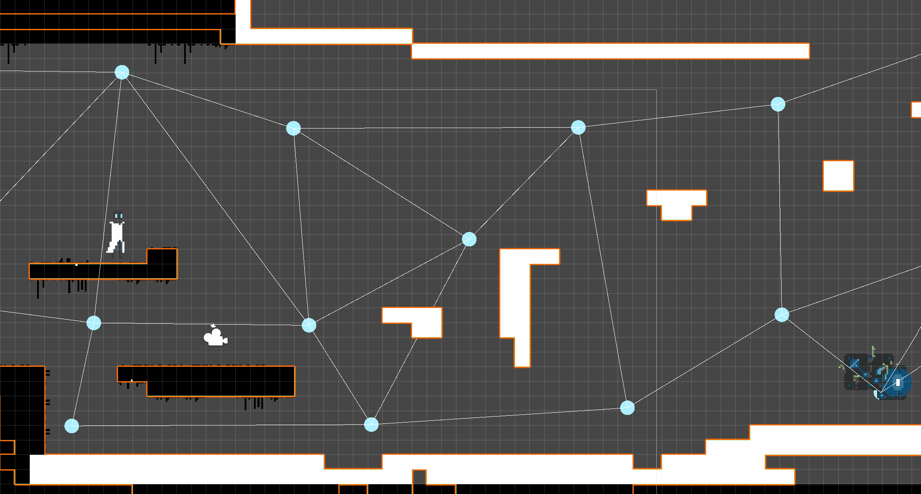
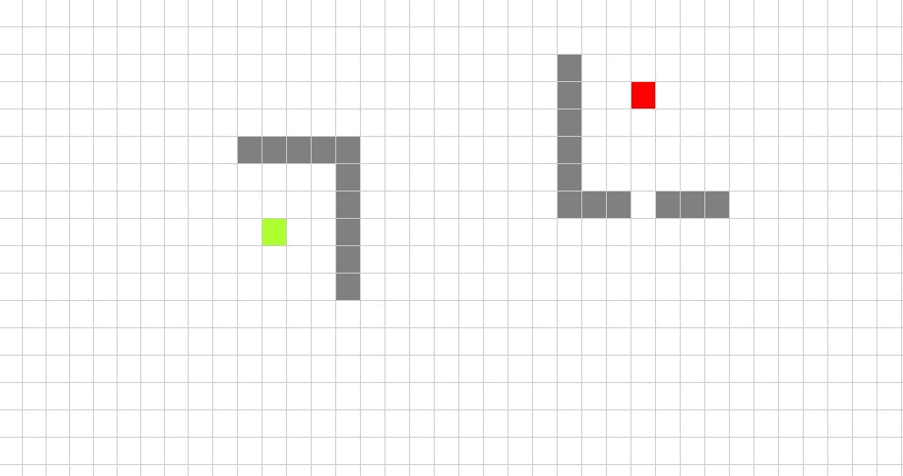
벽이 배치된 타일 격자(Grid)상 경로 계산
Vertex 사이 단거리
세부 경로 계산, 벽 포함
A* Algorithm
A* Algorithm
GIF 출처: GitHub - vittin/A-Star: The leading pathfinding algorithm. A combination of Dijkstra's algorithm and best-first algorithm.

Slide 16
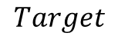
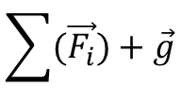
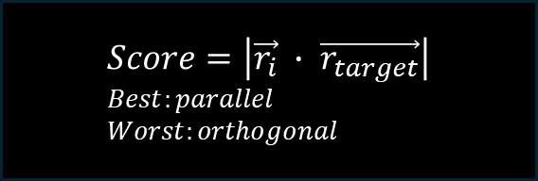
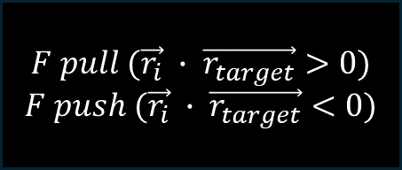
Mimic Movement
B
A
목표 방향으로 몸을 끌어당기거나 밀어내기 위해
가장 비효율적인 위치의 다리를 가장 효율적인 위치로 이동
-> 반복
$$Target$$
$$\sum{(\vec{F_{i}})+\vec{g}}$$
F
A+
B+
$$F pull (\vec{r_{i}} ∙ \vec{r_{target}}>0)$$
$$F push (\vec{r_{i}} ∙ \vec{r_{target}}<0)$$
$$Score=\left|\vec{r_{i}} ∙ \vec{r_{target}}\right| \\ Best:parallel \\ Worst:orthogonal$$

Slide 17
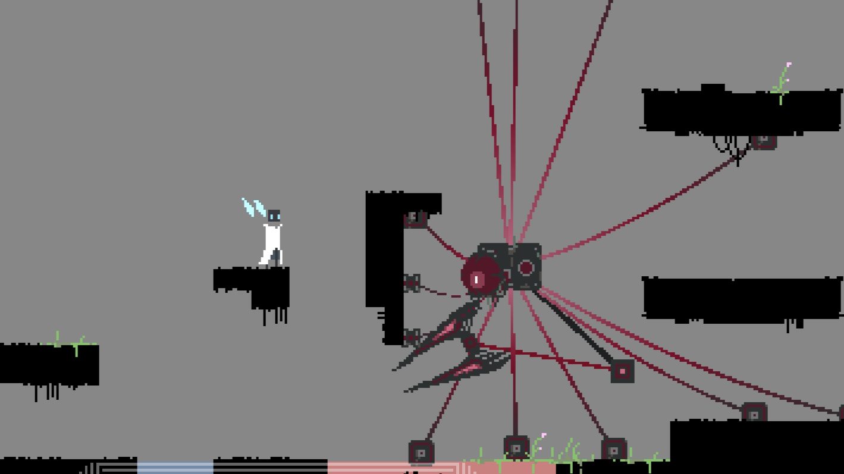
AI: State Machines
AI: State Machines

Slide 18
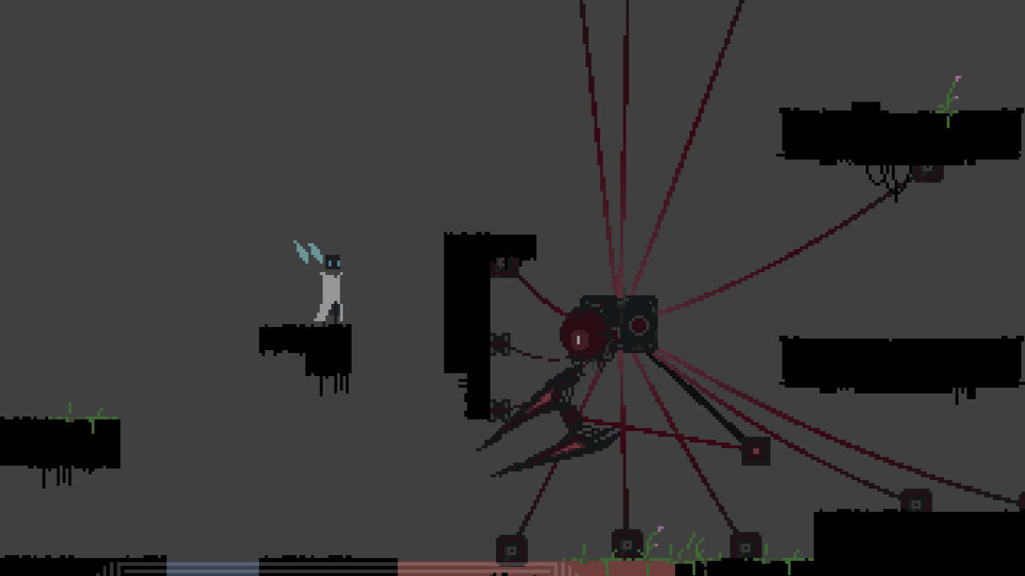
AI: State Machines
AI: State Machines
Idle
농땡이
플레이어 포착 / 공격 피해
장시간 탐색 성과 X
최단경로 알고리즘
→ 최적의 공격 위치로 이동
유효 사거리 진입 → 공격
플레이어가 시야 밖으로 벗어난 경우
→ 위치 기록을 바탕으로 플레이어 현 위치 추측 → 추적
Chase
(Pursue)
Search
플레이어 포착 / 공격 피해
맵의 주요 위치 (Vertex) 탐색
탐색 위치 기록, 탐색되지 않은 위치 위주로 이동
플레이어 추적 실패

Slide 19
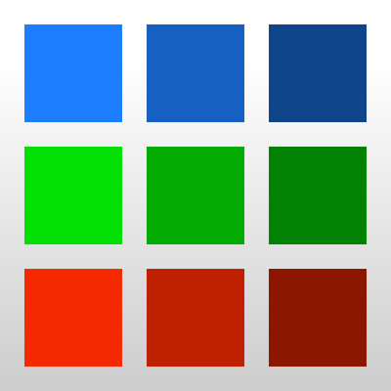
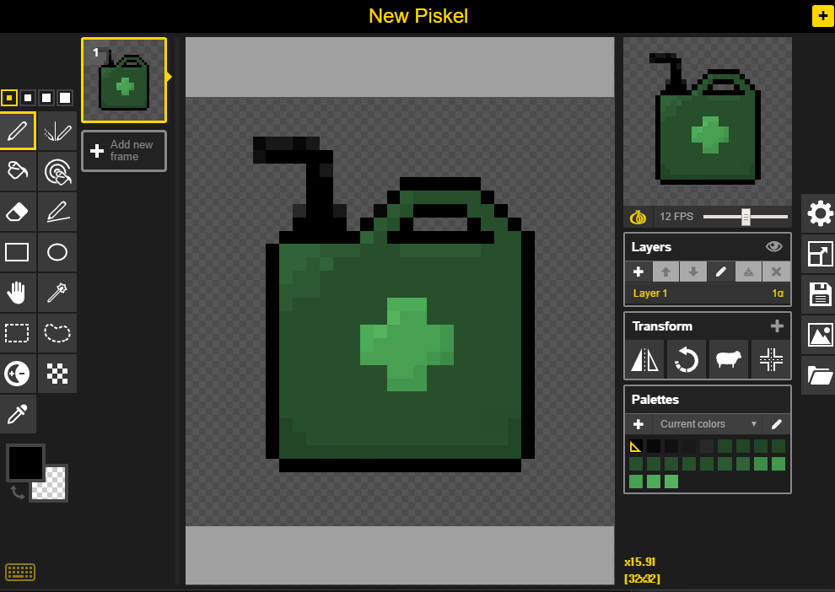
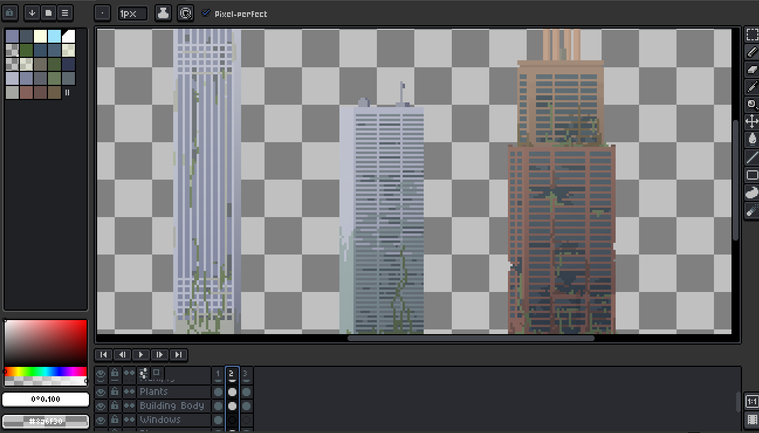
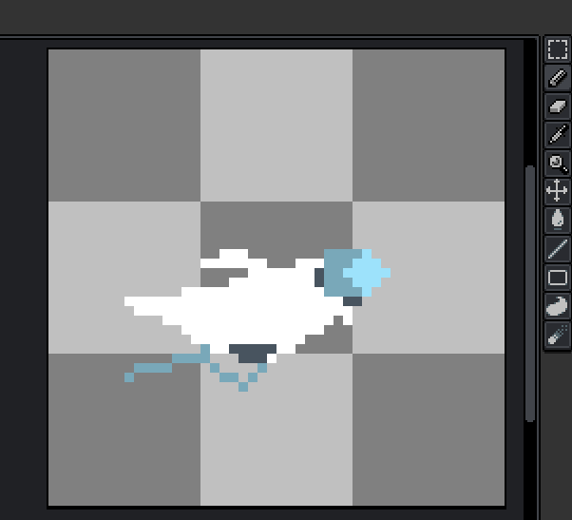

4.
Graphics

Slide 20
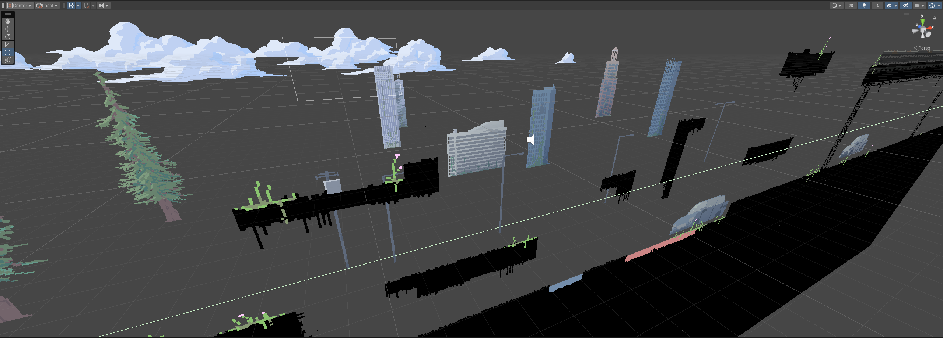
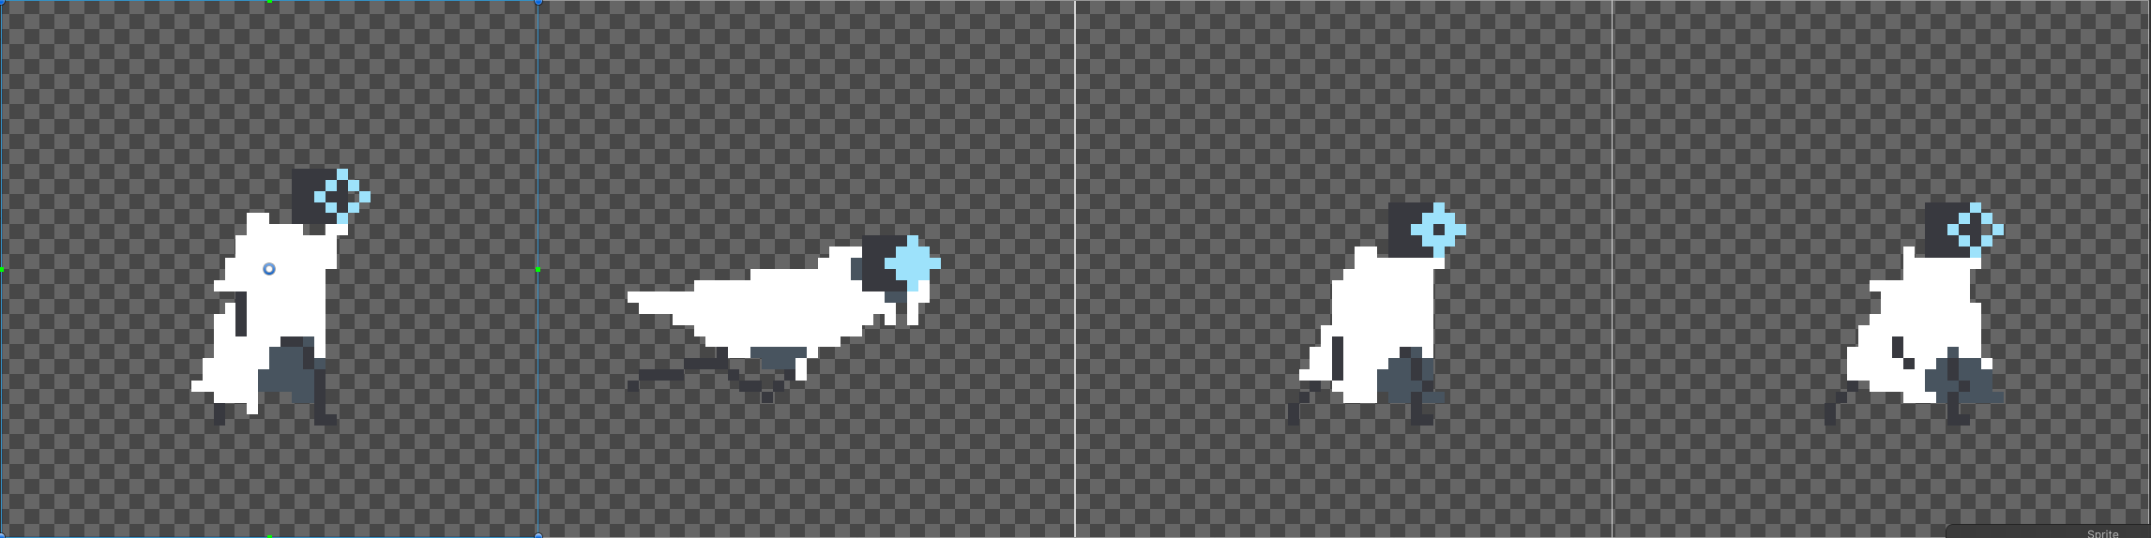
Graphics
Piskel + Aseprite
100% 손수 제작
PyMeKal 협업

Slide 21
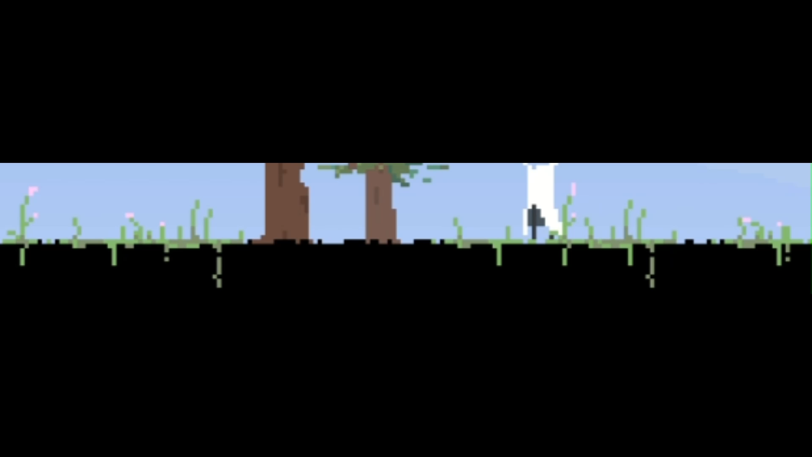
Environment

